Slide 1
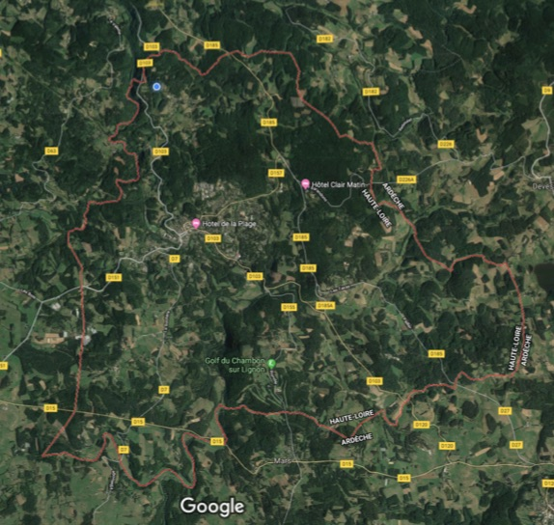
Le Chambon sur Lignon
43400
Limites communales
En rouge
Surface de la commune
4 170 ha
Surface chassable
3 500 ha
Surface de réserves
600 ha

Slide 2
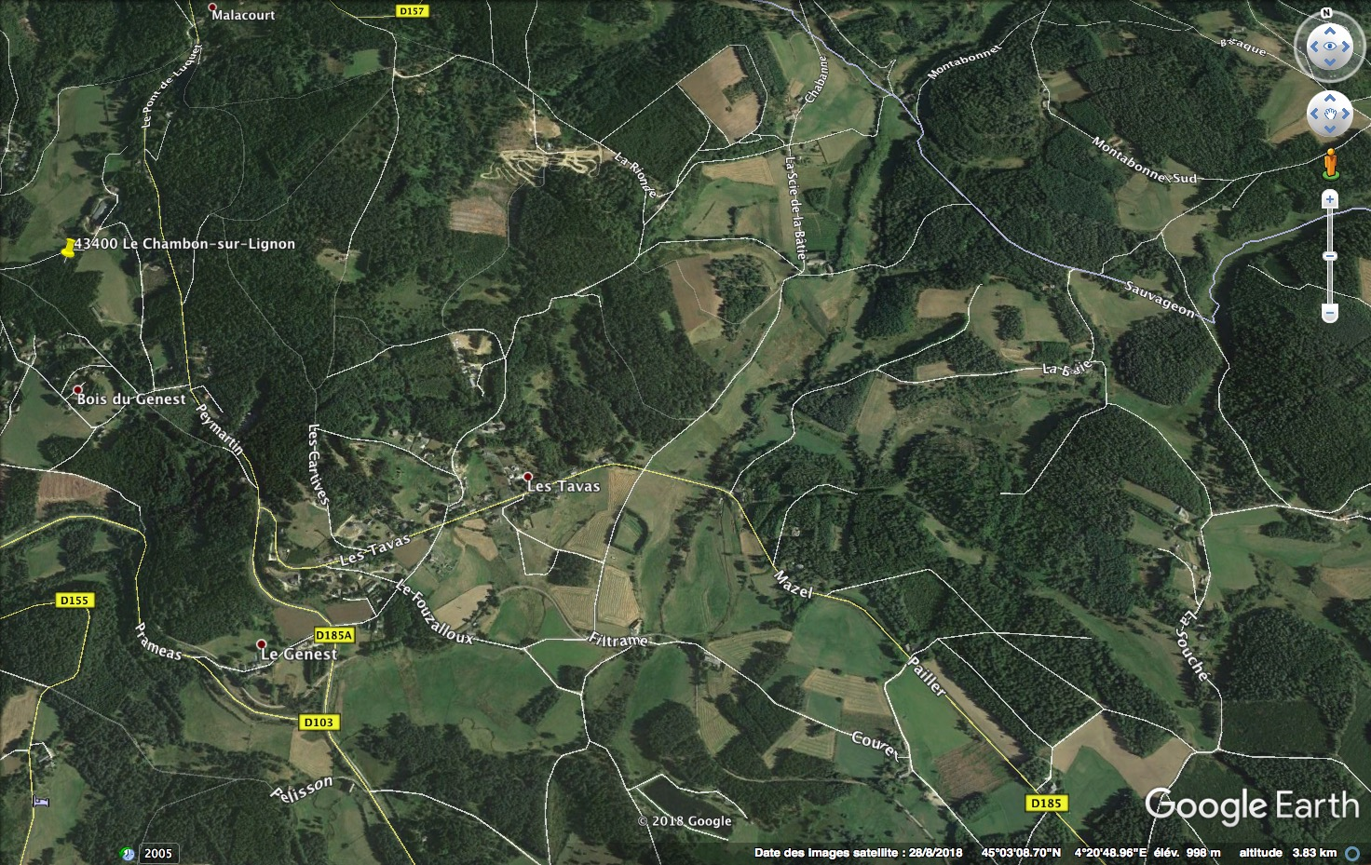
Battue
La Scie-La Bâtie
Localisation des
postes de tir

Slide 3
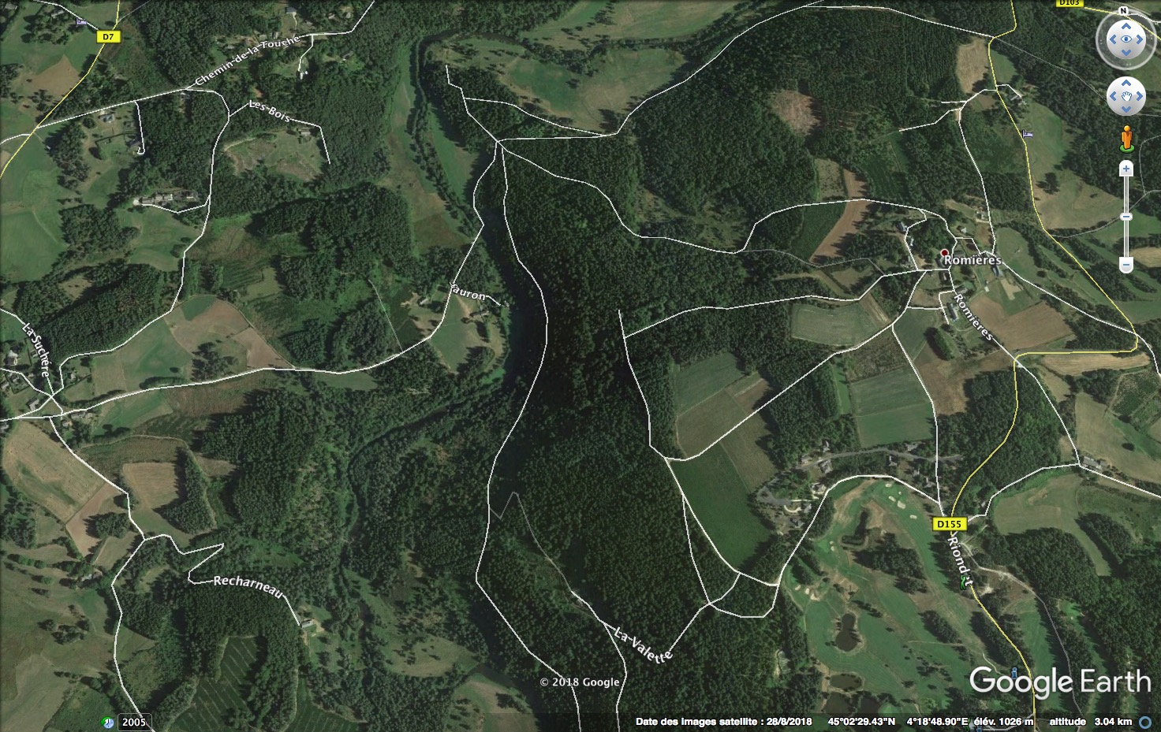
Battue
Romières-La Valette
Localisation des
postes de tir

Slide 4
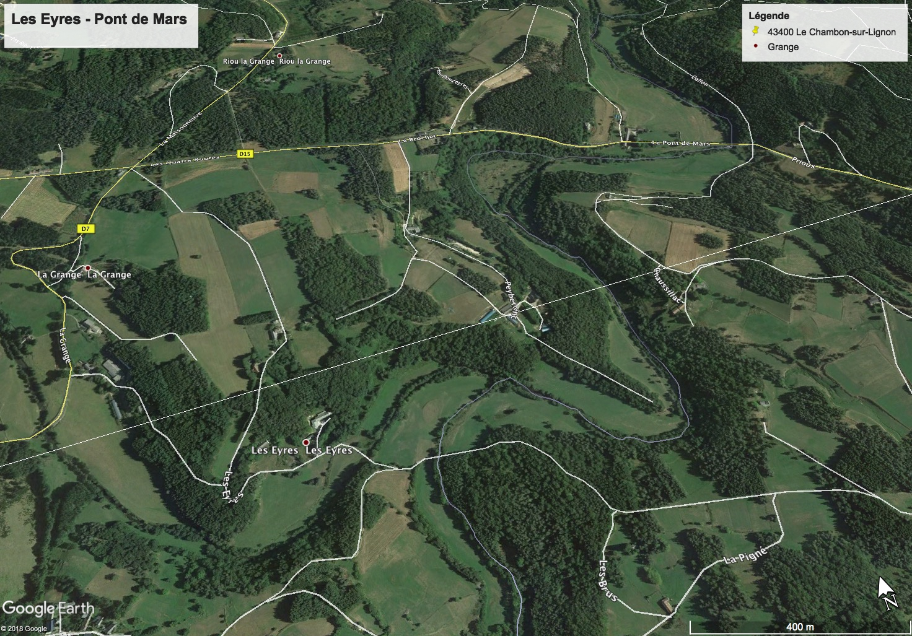
Battue
Les Eyres – Pont de mars
Localisation des
postes de tir

Slide 5
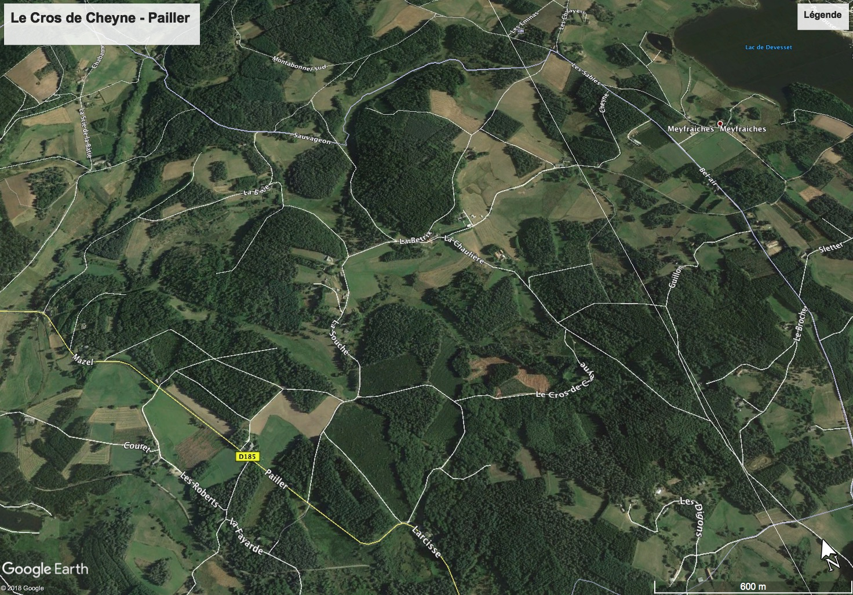
Battue
Le Cros de Cheyne – Pailler – Les 3
Pins
Localisation des
postes de tir

Slide 6
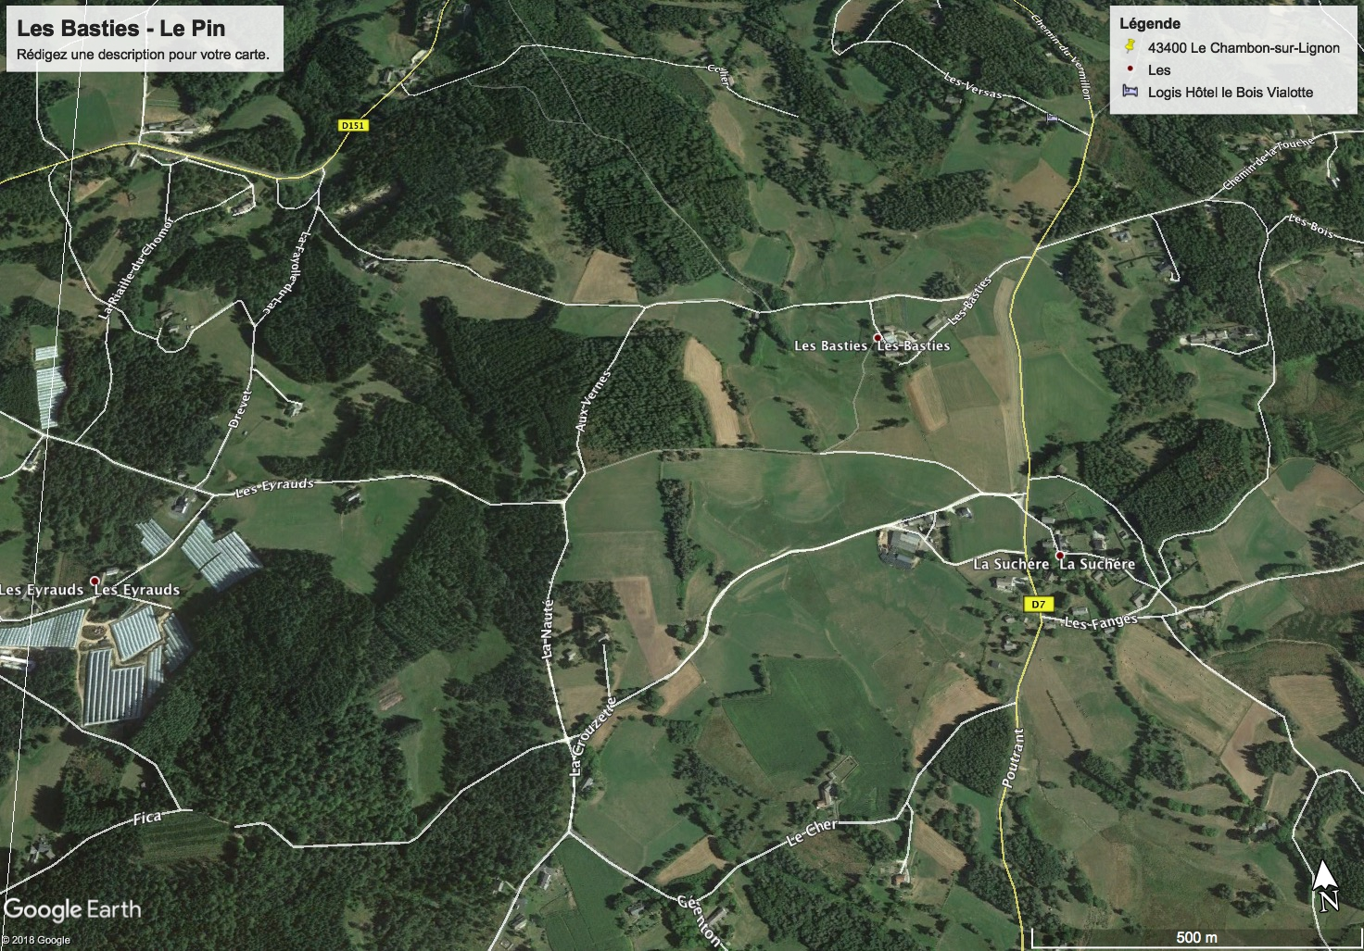
Battue
Les Basties – Le Pin
Localisation des
postes de tir

Slide 7
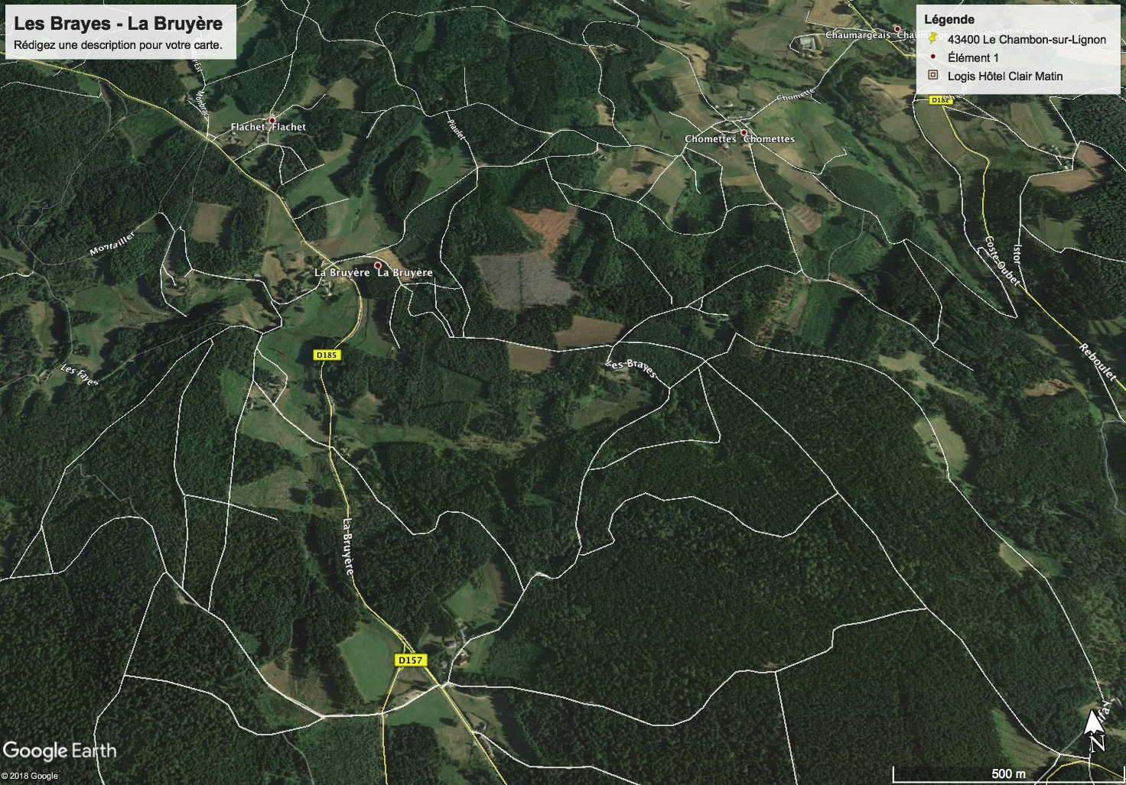
Battue
Les Brayes – La Bruyère
Localisation des
postes de tir

Slide 8
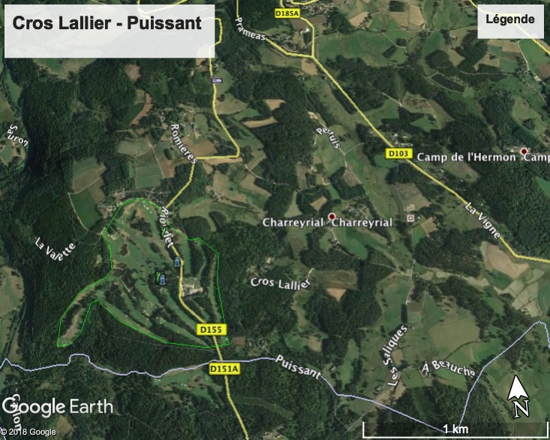
Battue
Cros Lallier - Puissant
Localisation des
postes de tir

Slide 9
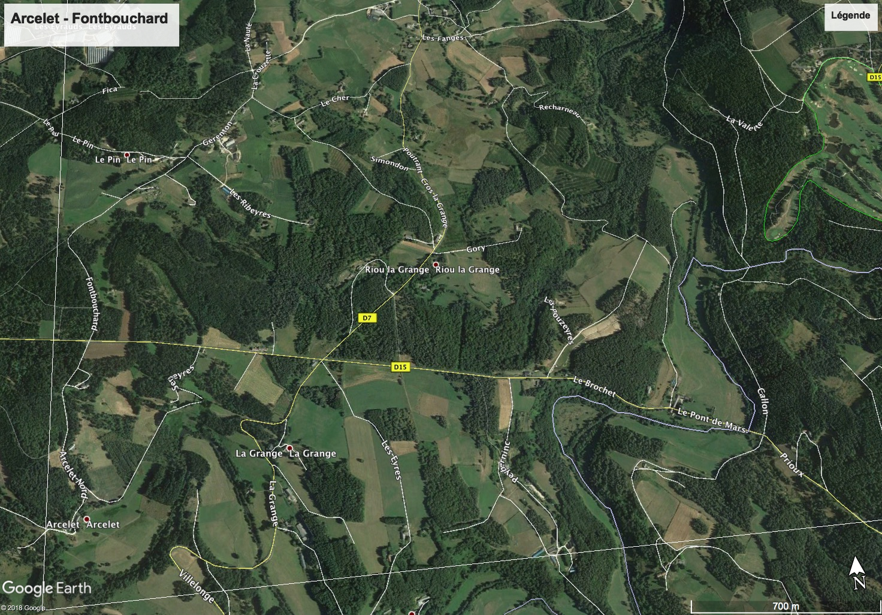
Battue
Arcelet – Font bouchard
Localisation des
postes de tir

Slide 10
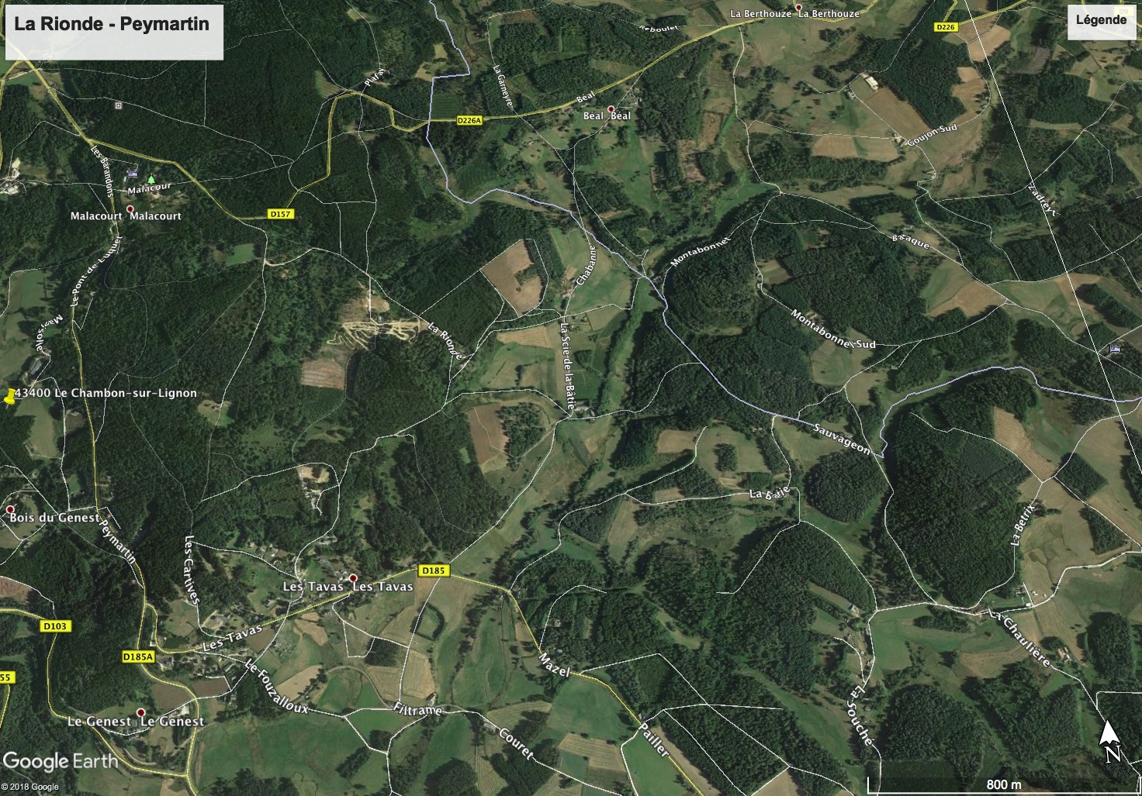
Battue
La Rionde – Peymartin
Localisation des
postes de tir

Slide 11
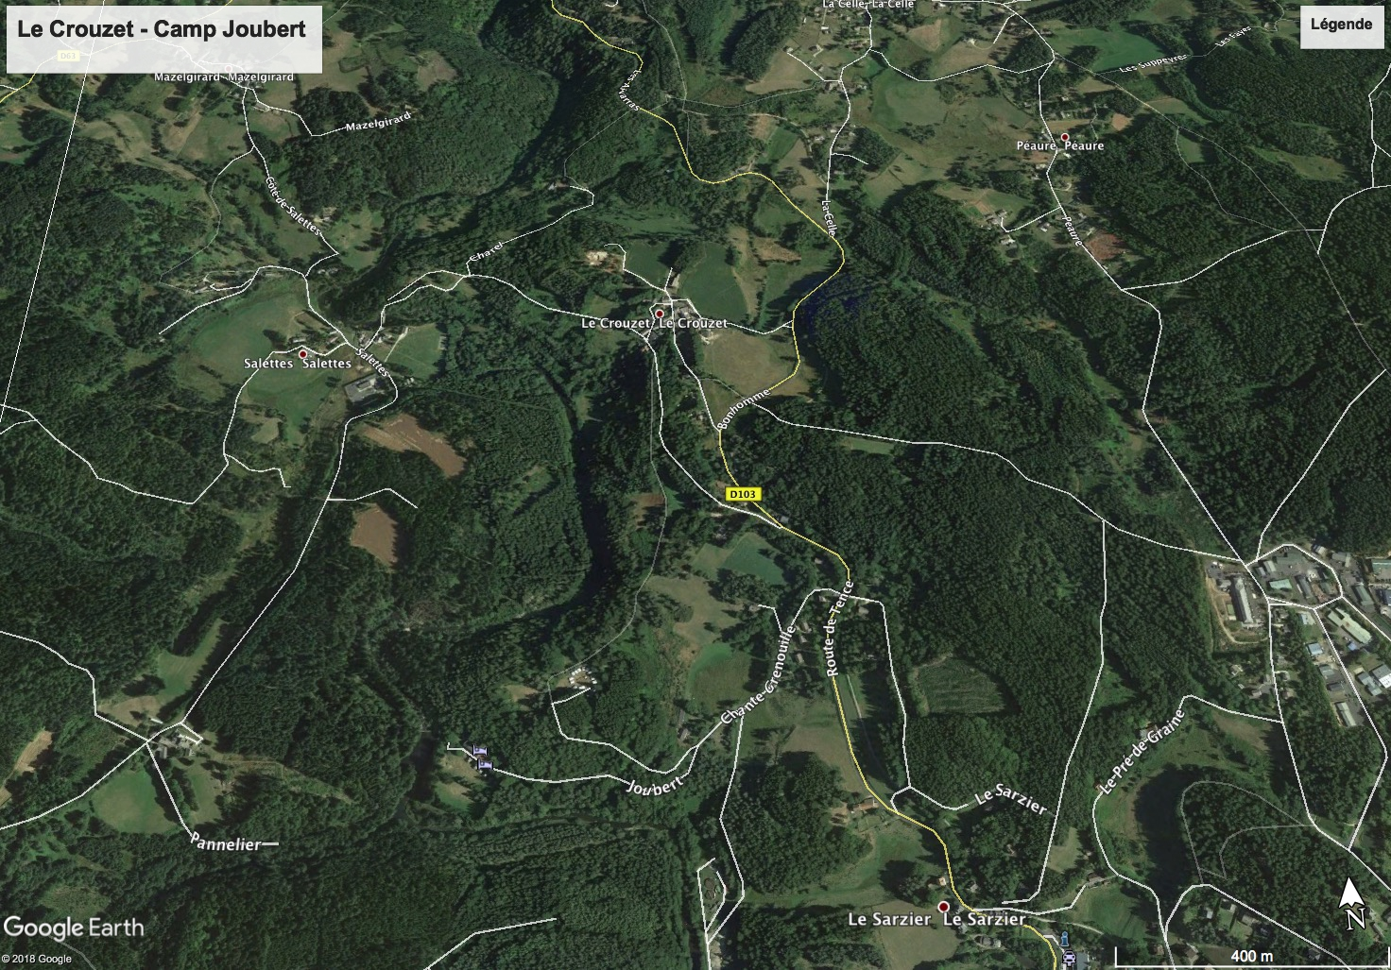
Battue
Le Crouzet –
Camp Joubert
Localisation des
postes de tir

Slide 12
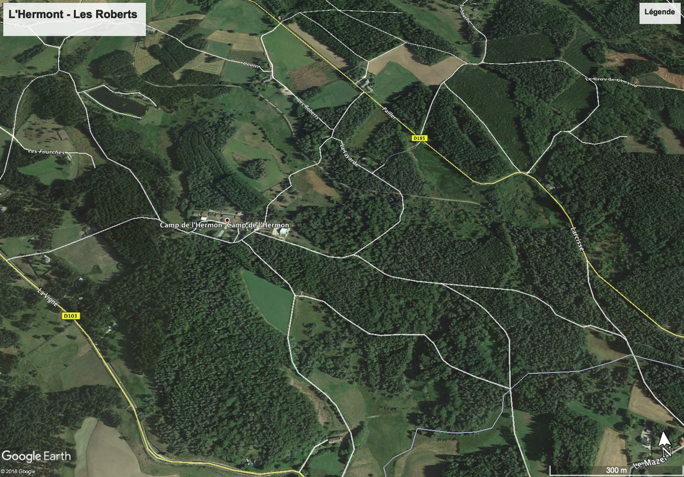
Battue
L’Hermont – Les Roberts
Localisation des
postes de tir

Slide 13
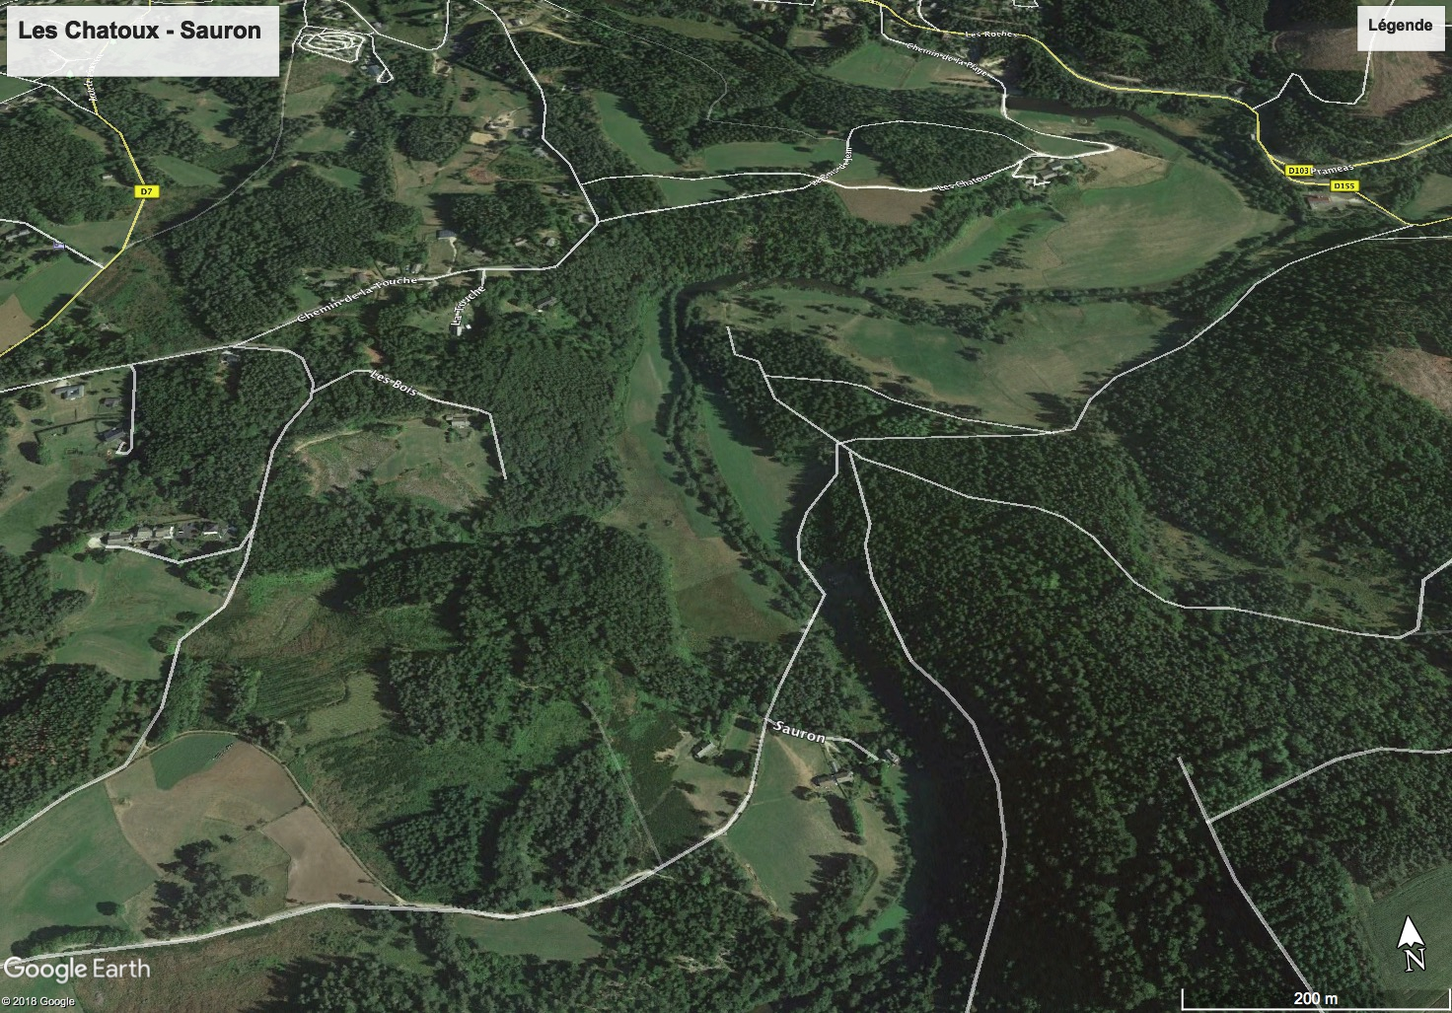
Battue
Les Chatoux – Sauron
Localisation des
postes de tir

Slide 14
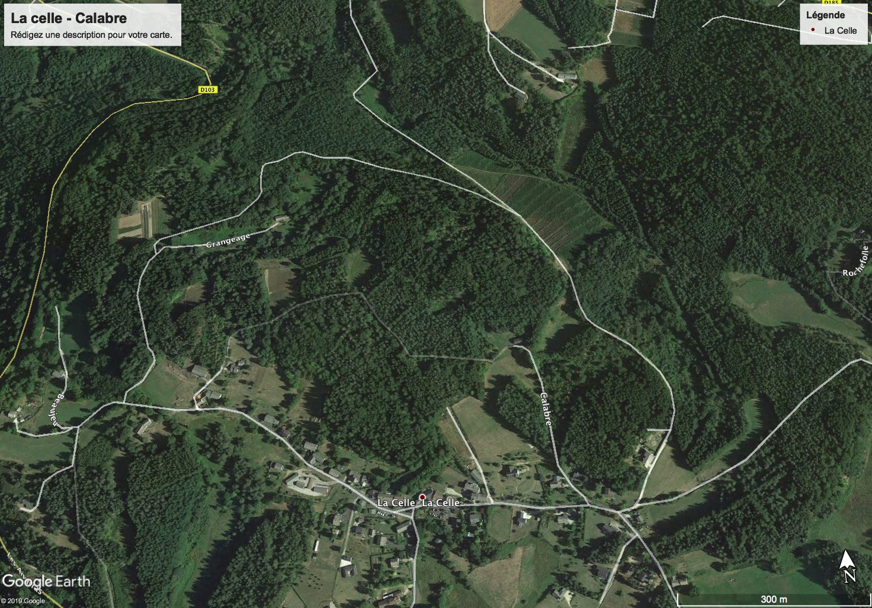
Battue
La celle - Calabre
Localisation des
postes de tir

Slide 15
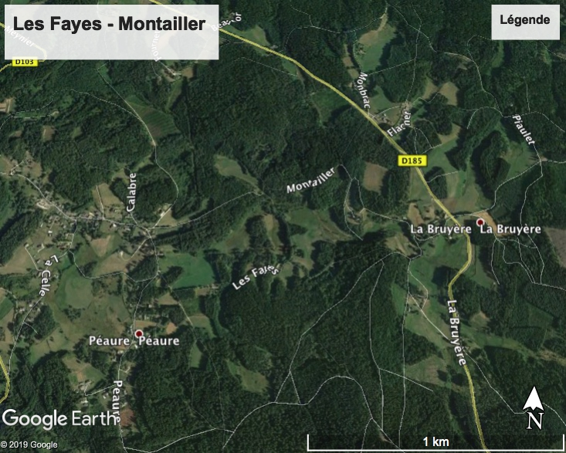
Battue
Les Fayes - Montailler
Localisation des
postes de tir

Slide 16
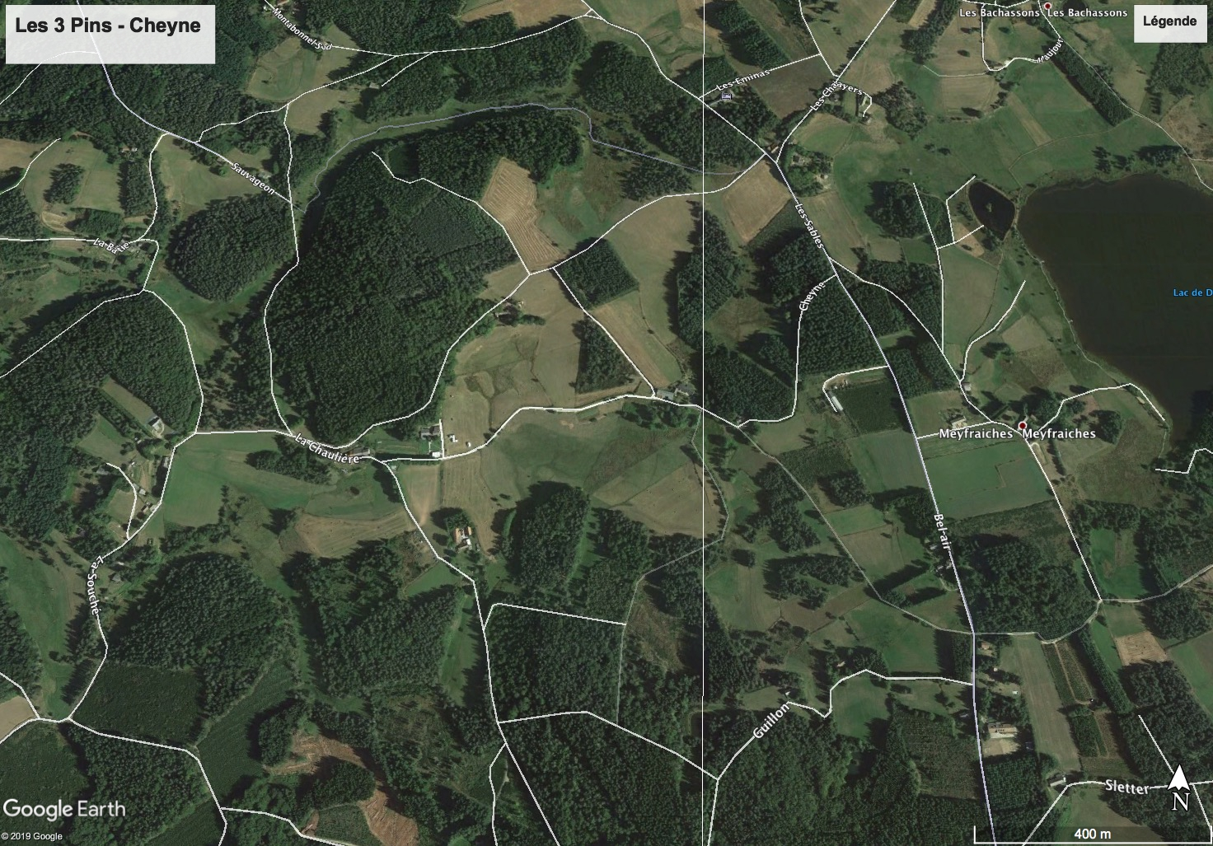
Battue
Les 3 Pins – Cheyne
Localisation des
postes de tir

Slide 17
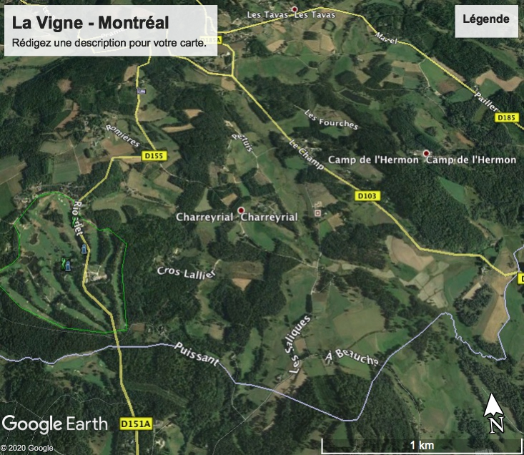
Battue
La Vigne - Montréal
Localisation des
postes de tir

Slide 18
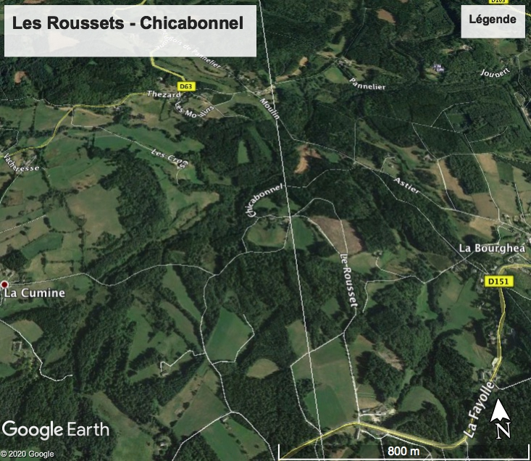
Battue
Les Roussets - Chicabonnel
Localisation des
postes de tir

Slide 19
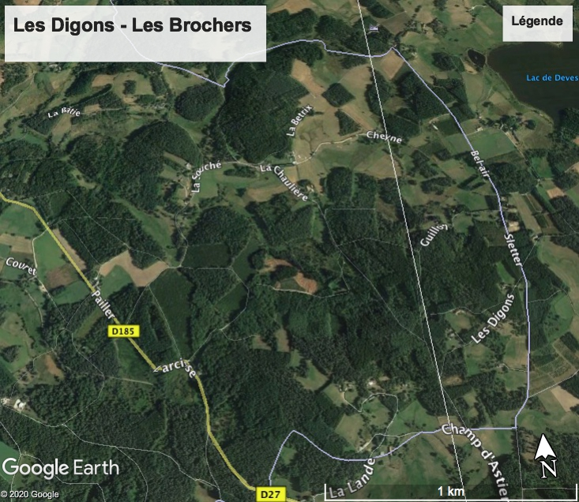
Battue
Les Digons – Les Brochers
Localisation des
postes de tir

Slide 20
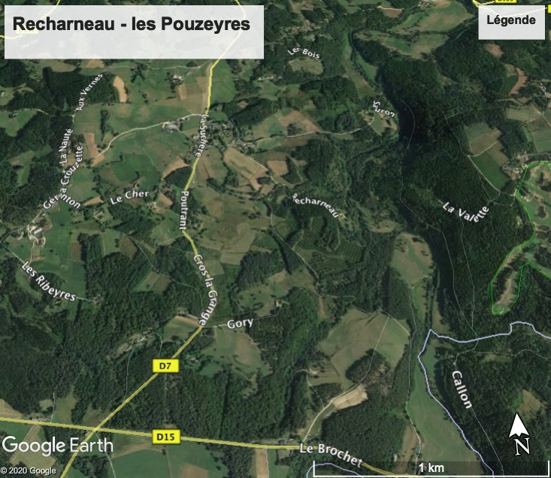
Battue
Recharneau – Les Pouzeyres
Localisation des
postes de tir

